Slide 1
2.5 平面向量应用举例
2.5.1 平面几何中的向量方法

Slide 2
平面几何中
的向量方法

Slide 3
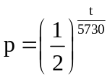
问题提出
1.用有向线段表示向量，使得向量可以进行线性运算和数量积运算，并具有鲜明的几何背景，从而沟通了平面向量与平面几何的内在联系，在某种条件下，平面向量与平面几何可以相互转化.

Slide 4
2.平行、垂直、夹角、距离、全等、相似等，是平面几何中常见的问题，而这些问题都可以由向量的线性运算及数量积表示出来.因此，平面几何中的某些问题可以用向量方法来解决，但解决问题的数学思想、方法和技能，需要我们在实践中去探究、领会和总结.

Slide 5

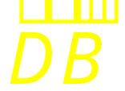
探究（一）：推断线段长度关系
思考1：如图，在平行四边形ABCD中，已知AB=2，AD=1，BD=2，那么对角线AC的长是否确定？
D
C
A
B
思考2：设向量 a， b，则向量 等于什么？向量 等于什么？
=a+b, =a-b

Slide 6
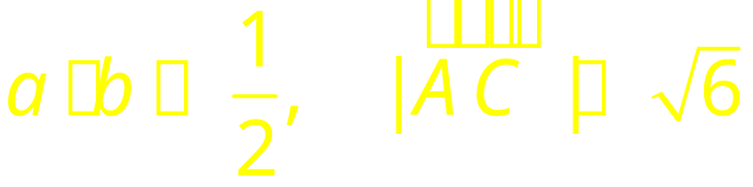
思考3：AB=2，AD=1，BD=2，用向量语言怎样表述？
D
C
b
|a|=2，|b|=1，|a-b|=2.
A
a
B
思考4：利用 ，若求 需要解决什么问题？
思考5：利用|a|=2，|b|=1，|a－b|=2，如何求a·b？ 等于多少？

Slide 7
思考6：根据上述思路，你能推断平行四边形两条对角线的长度与两条邻边的长度之间具有什么关系吗？
平行四边形两条对角线长的平方和等于两条邻边长的平方和的两倍.
思考7：如果不用向量方法，你能证明上述结论吗？

Slide 8
探究（二）：推断直线位置关系
思考1：三角形的三条高线具有什么位置关系？
交于一点
思考2：如图，设△ABC的两条高AD与BE相交于点P，要说明AB边上的高CF经过点P，你有哪些办法？
A
E
F
证明PC⊥AB.
P
B
C
D

Slide 9
思考3：设向量 a， b， c，那么PC⊥BA可转化为什么向量关系？
A
E
a
F
c·(a－b)＝0.
P
b
c
B
C
D
思考4：对于PA⊥BC，PB⊥AC，用向量观点可分别转化为什么结论？
a·(c－b)＝0，b·(a－c)＝0.

Slide 10
思考5：如何利用这两个结论: a·(c－b)＝0，b·(a－c)＝0 推出c·(a－b)＝0？
思考6：你能用其它方法证明三角形的三条高线交于一点吗？
A
E
F
P
B
C
D

Slide 11
探究（三）：计算夹角的大小
思考1：如图，在等腰△ABC中，D、E分别是两条腰AB、AC的中点，若CD⊥BE，你认为∠A的大小是否为定值？
A
D
E
B
C

Slide 12
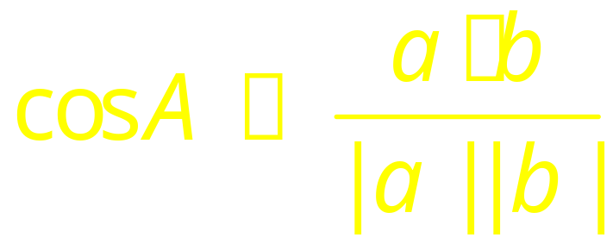
思考2：设向量 a， b，可以利用哪个向量原理求∠A的大小？
A
a
b
D
E
B
C

Slide 13
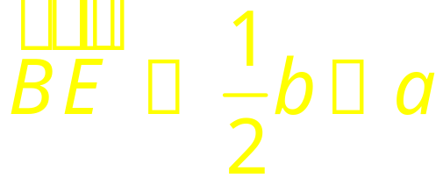
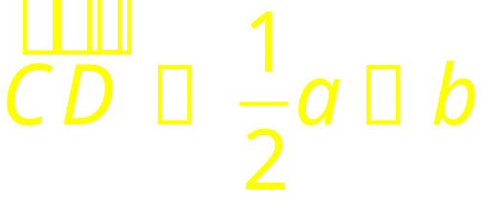

思考3：以a，b为基底，向量 ， 如何表示？
A
a
b
D
E
B
C
思考4：将CD⊥BE转化为向量运算可得什么结论？
a·b = （a²＋b²）

Slide 14
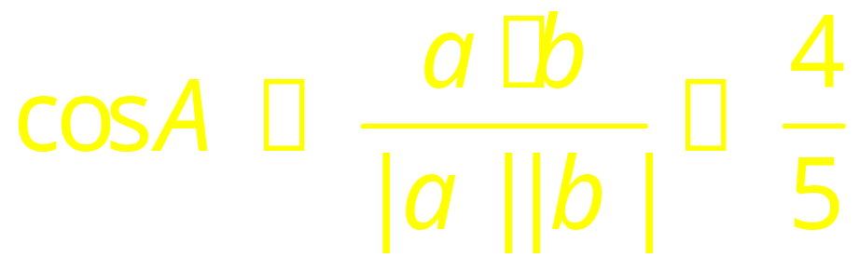
思考5：因为△ABC是等腰三角形，则|a|=|b|，结合上述结论:
a·b = (a²＋b² ),cosA等于多少？
A
a
b
D
E
B
C

Slide 15



补充：如图，在Rt△ABC中，已知BC=a，
若长为2a的线段PQ以点A为中点，问
的夹角
取何值时
的值最大？并求出这个最大值.

Slide 16



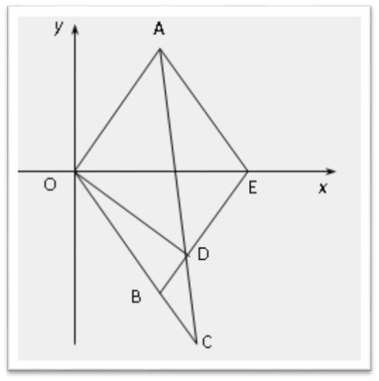
如图，△AOE和△BOE都是边长为1的等边三角形，
延长OB到C使|BC|＝t(t>0)，连AC交BE于D点．
⑴用t表示向量 的坐标
和
⑵求向量
和
的夹角的大小．

Slide 17
理论迁移
例1 如图，在平行四边形ABCD中，点E、F分别是AD、DC的中点，BE、BF分别与AC相交于点M、N，试推断AM、MN、NC的长度具有什么关系，并证明你的结论.
D
F
C
E
N
M
结论:AM=MN=NC
A
B

Slide 18
例2 如图，△ABC的三条高分别为AD，BE，CF，作DG⊥BE，DH⊥CF，垂足分别为G、H，试推断EF与GH是否平行.
A
E
F
结论:EF∥GH
P
H
G
B
D
C

Slide 19
向量在物理上的应用举例
阅读P111-P112中的例3、例4
练习：P113 A组 4 B组 2

Slide 20
小结作业
1.用向量方法解决平面几何问题的基本思路：几何问题向量化 向量运算关系化 向量关系几何化.
2.用向量方法研究几何问题，需要用向量的观点看问题，将几何问题化归为向量问题来解决.它既是一种数学思想，也是一种数学能力.其中合理设置向量，并建立向量关系，是解决问题的关键.

